Slide 1

“Якташ
шагыйрьләр –
балаларга”

Slide 2
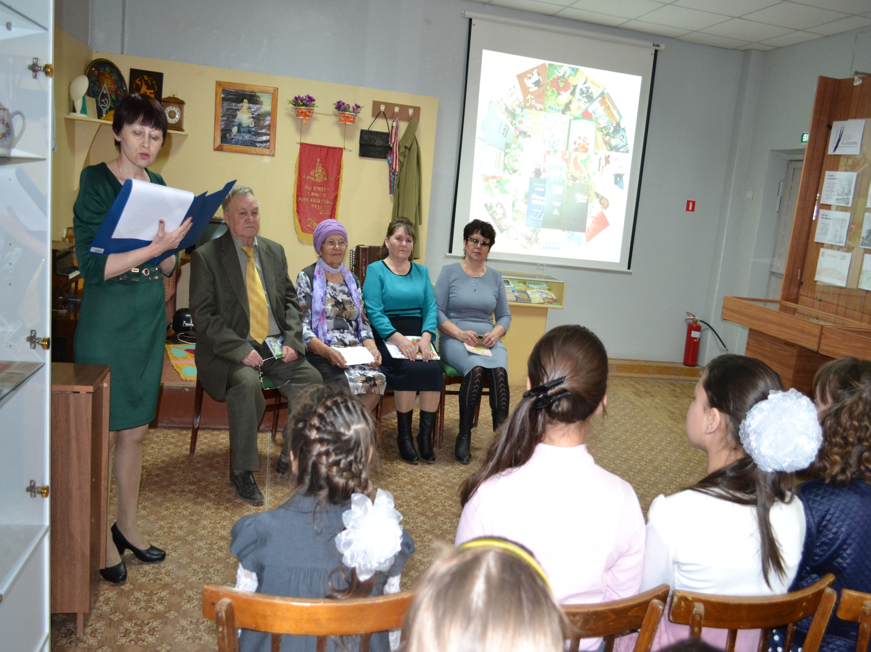

Slide 3
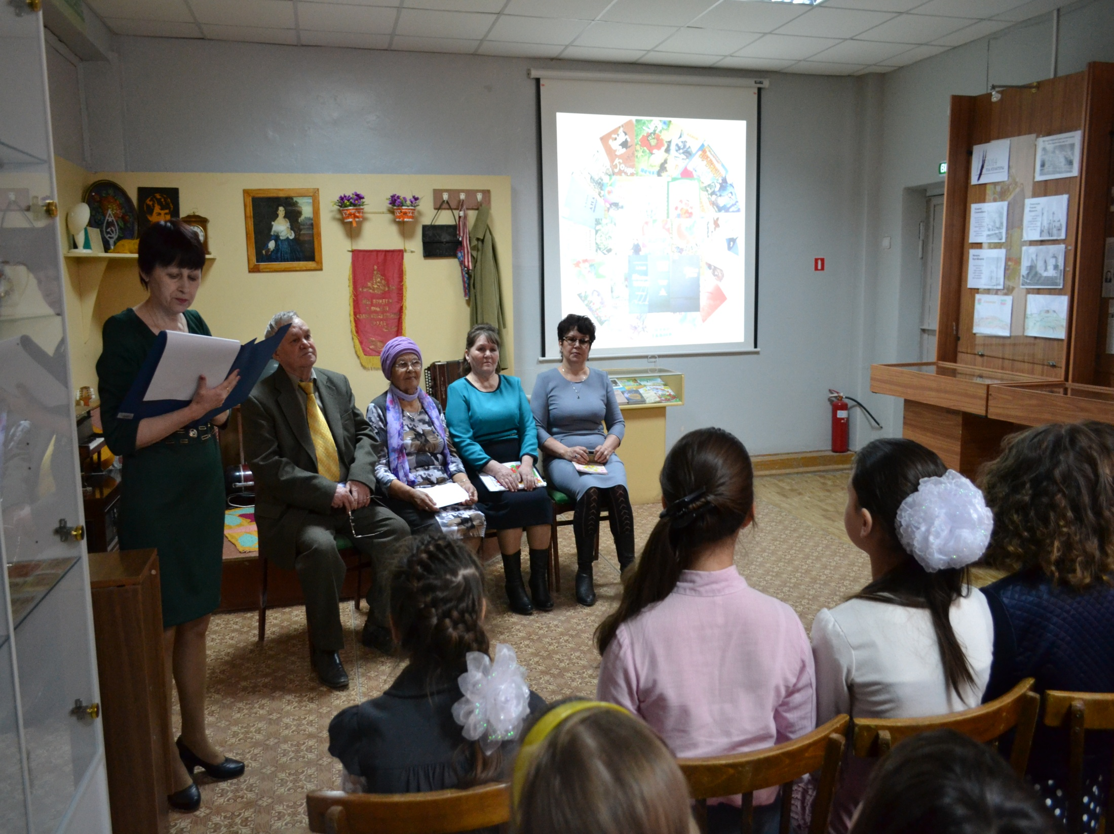

Slide 4
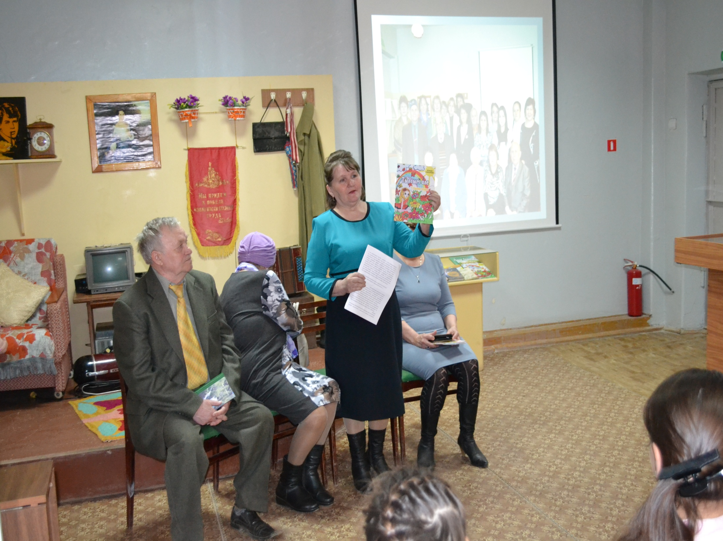

Slide 5
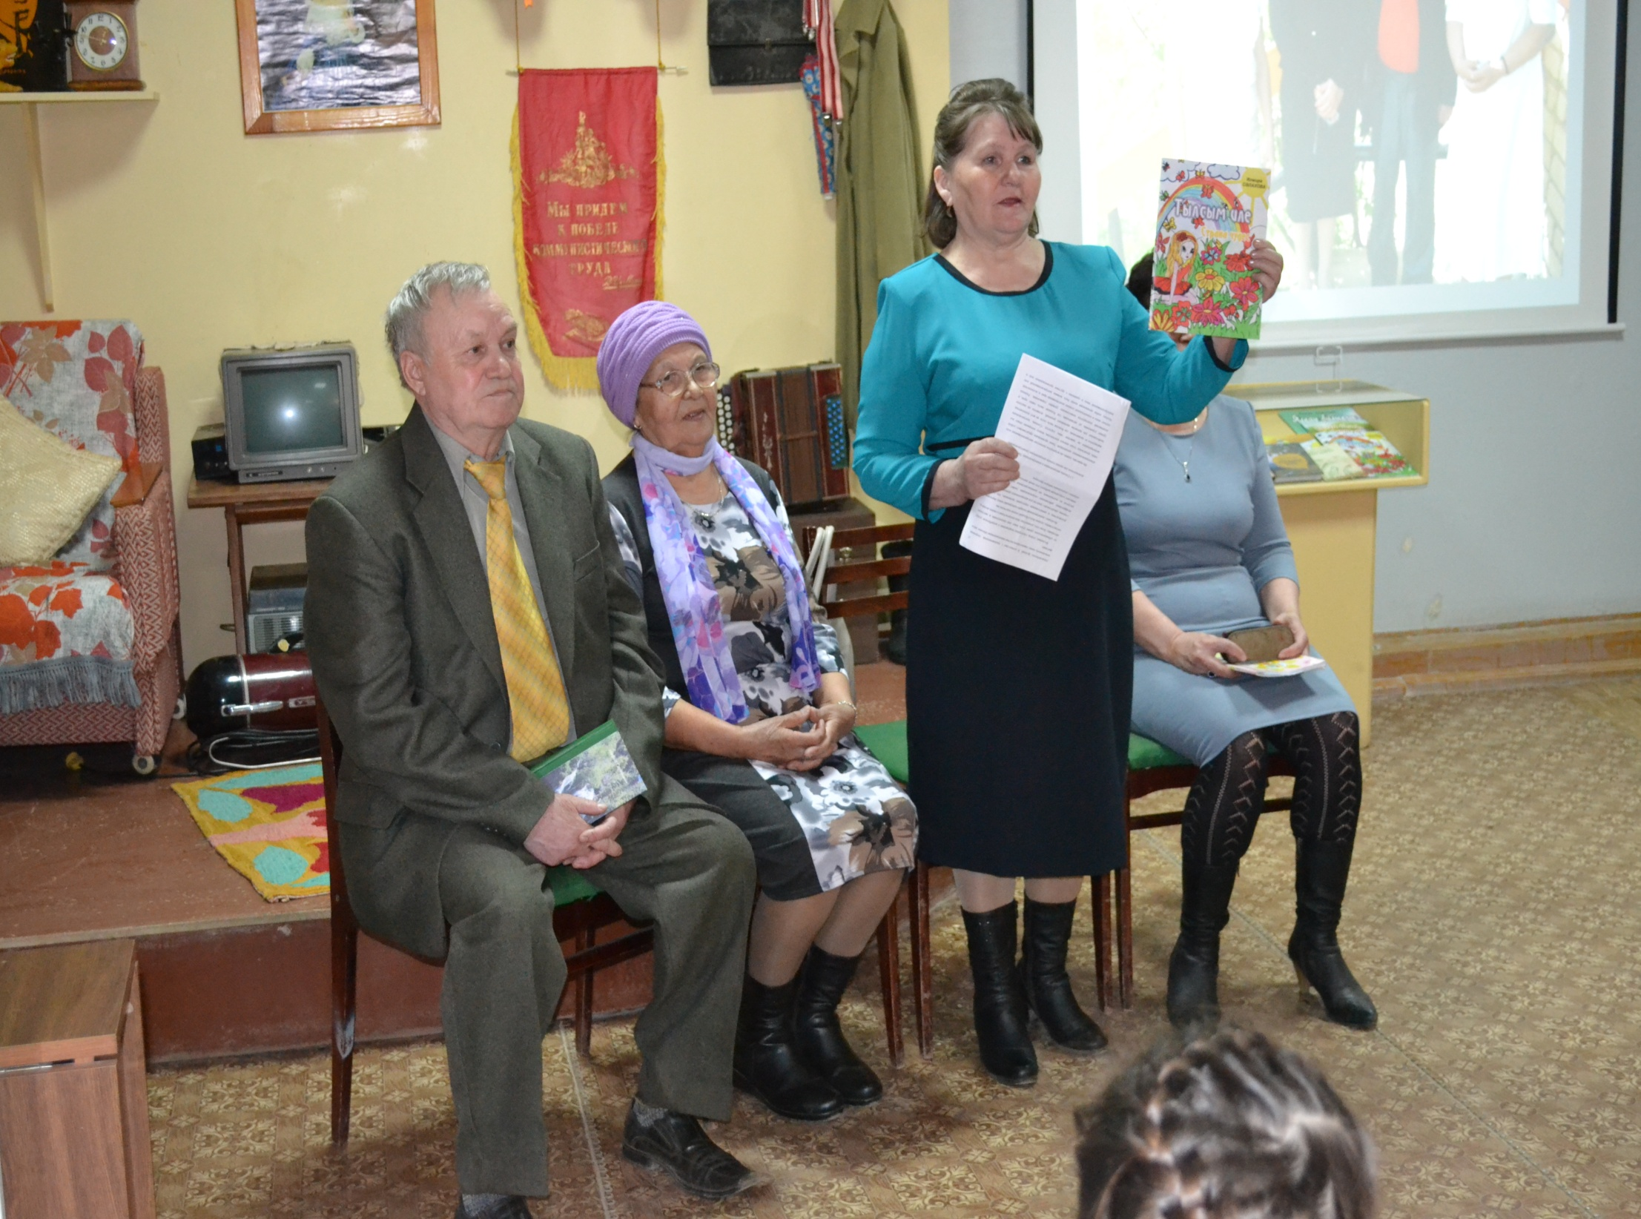

Slide 6
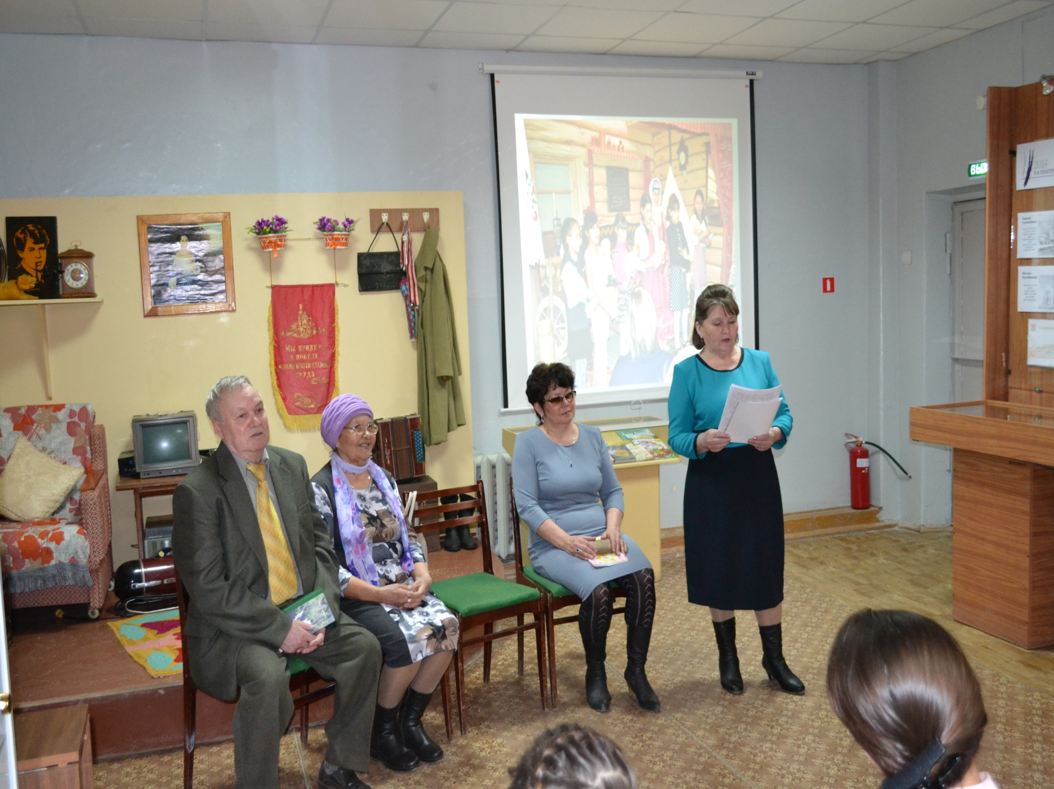

Slide 7
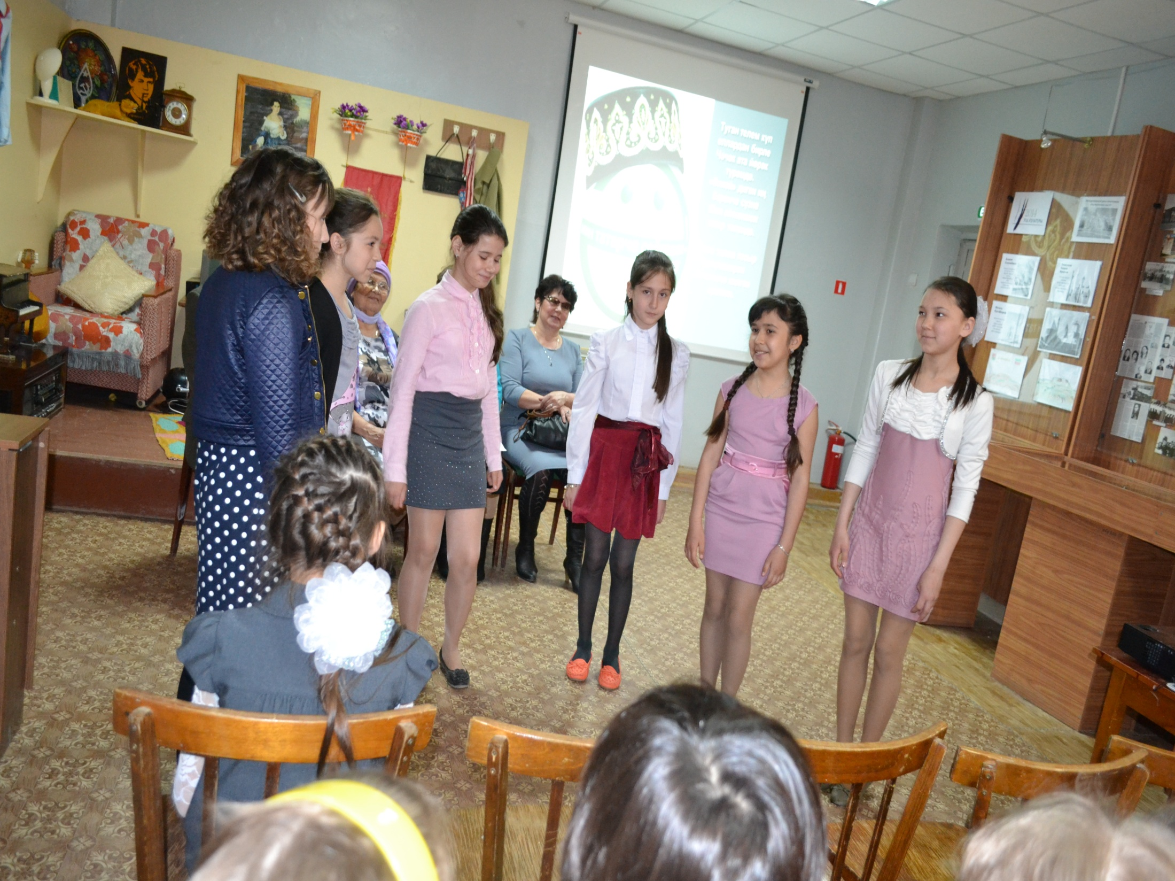

Slide 8
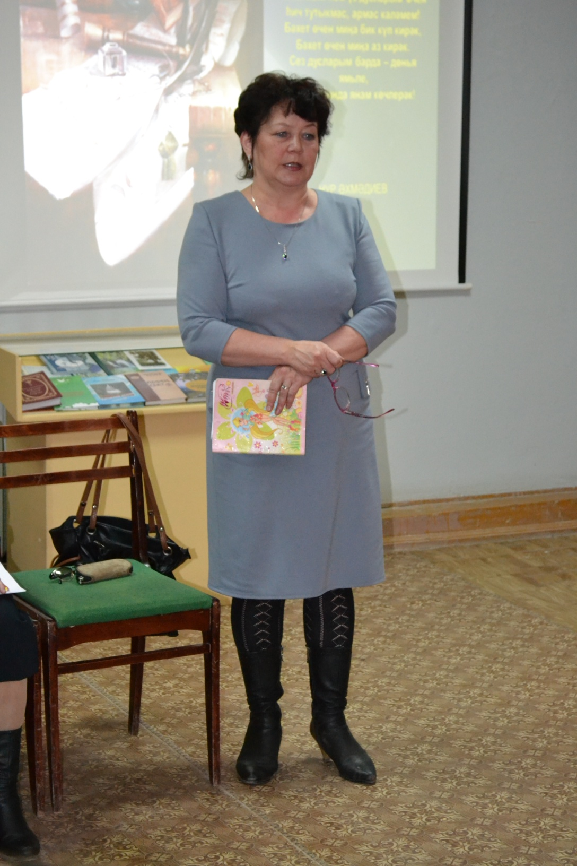

Slide 9
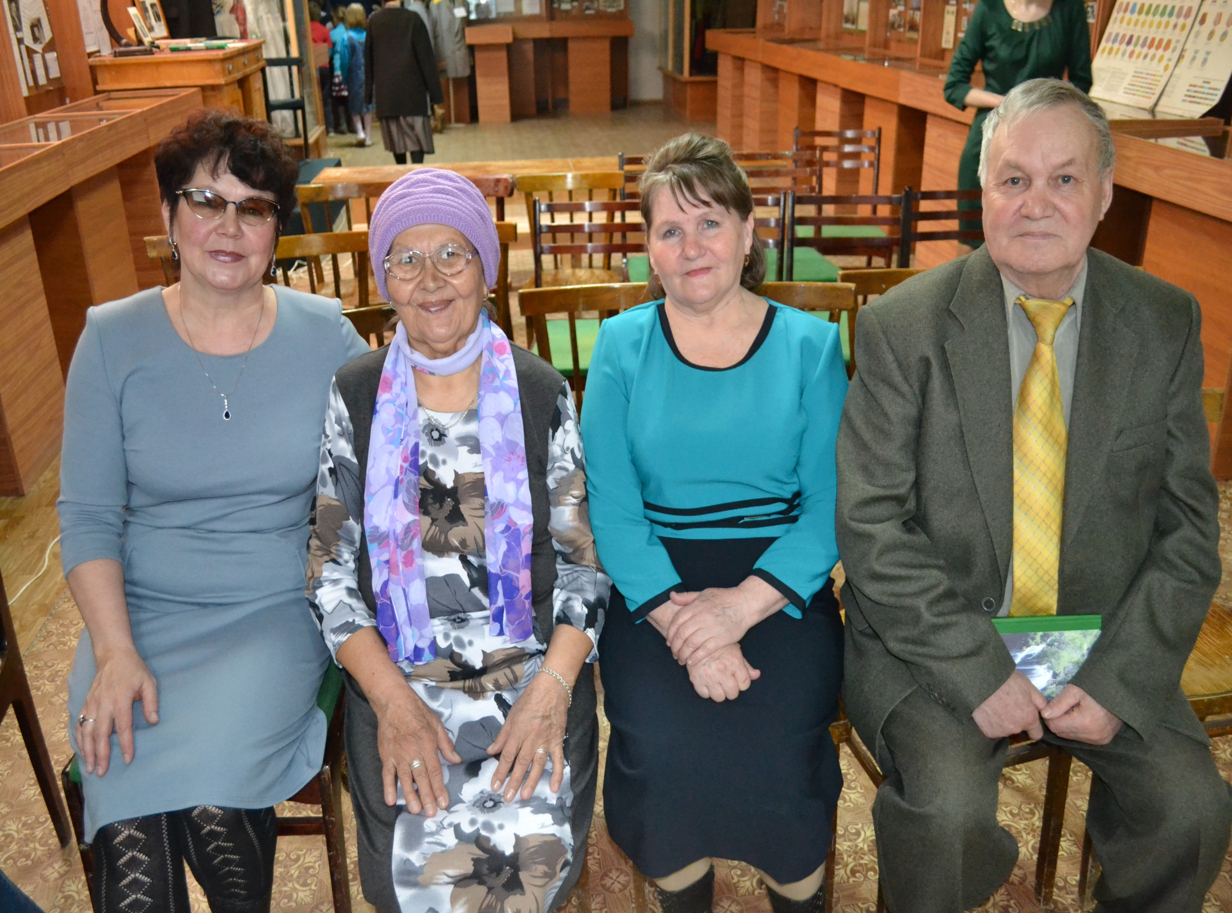

Slide 10

Туган телем күп еллардан бирле
Чәчәк ата йөрәк түремдә.
«Әнкәй» дигән иң беренче сүзне
Мин әйткәнмен татар телендә.
Газиз телем гасыр диңгезләрен
Кичә-кичә килгән ерактан.

